Slide 1
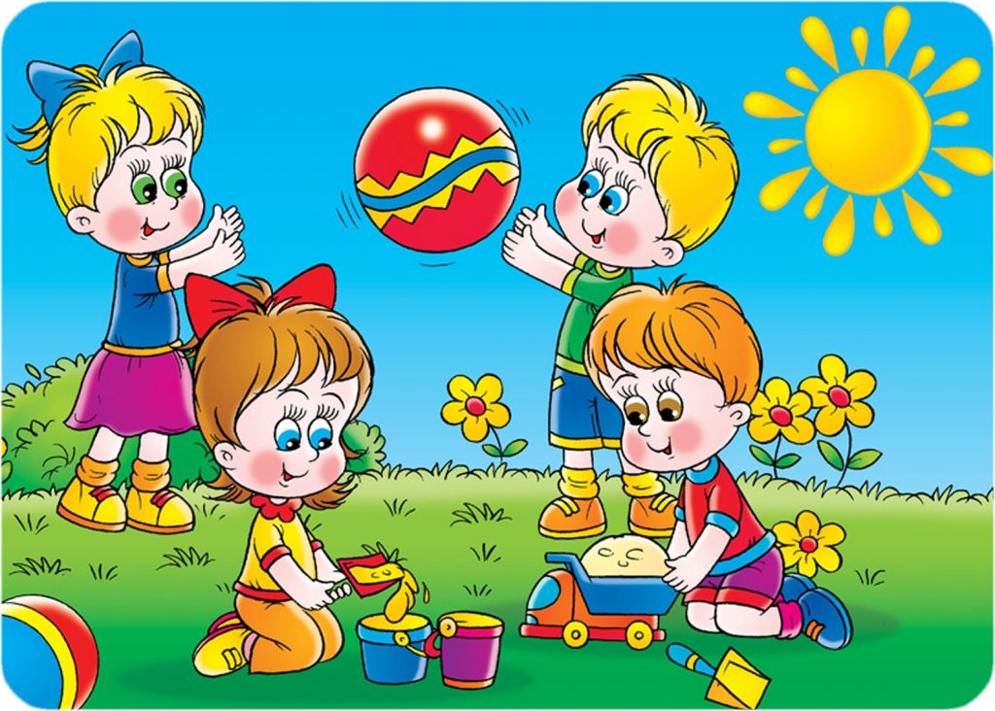
ТЕМА : «Социально - коммуникативное развитие дошкольников в условиях ДОУ» Составитель: старший воспитатель Зыкова Т.В.

Slide 2
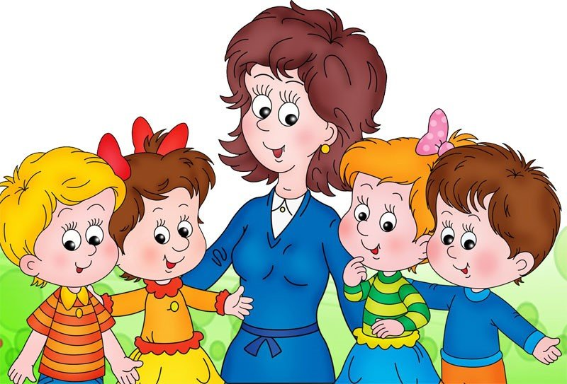
Социализация - это процесс усвоения определенной системы знаний, норм и культурных ценностей, позволяющих дошкольнику активно и компетентно участвовать в жизни общества. Коммуникативность -врожденная или приобретенная способность, навык, умение передавать правильно свои мысли, чувства, эмоции так, чтобы они были поняты, восприняты другим человеком или людьми.

Slide 3
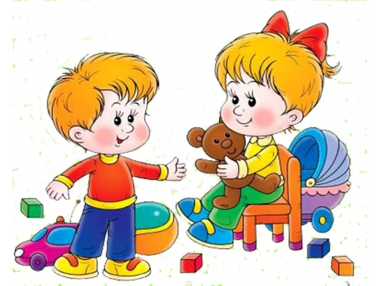
Социально-коммуникативное развитие в ДОУ (согласно ФГОС ДО) : - усвоение норм и ценностей, принятых в обществе - развитие общения и взаимодействия ребёнка со взрослыми и сверстниками; - становление самостоятельности, целенаправленности и саморегуляции собственных действий; - развитие социального и эмоционального интеллекта, эмоциональной отзывчивости, формирование готовности к совместной деятельности со сверстниками, уважительного отношения и чувства принадлежности к своей семье и к сообществу людей; - формирование позитивных установок к различным видам труда и творчества; формирование основ безопасного поведения в быту, социуме, природе.

Slide 5
Условия СКР детей в ДОУ
Сотрудничество с семьей
ОП ДОУ
Социальное
партнерство
Современные развивающие технологии
СОЦИАЛЬНО-КОММУНИКАТИВНОЕ РАЗВИТИЕ
В
ДОУ
Использование компонентов детской субкультуры
Дополнительные программы ДО
РППС
взаимодействия
детей и взрослых
Системно деятельностный
подход
Notes:
5

Slide 7
Формы
образовательного
процесса
Современные
образовательные
технологии
Непосредственная образовательная деятельность
Беседы
Участие в различных акциях «Сохраним елочку», «Береги воду»
Экскурсии
Целевые прогулки
Чтение художественной литературы
Вечера досуга
Викторины
Театрализация
Праздники
Игры – тренинги
Презентации
Игры – драматизации
Речевые игры
Развивающие игры – В.Воскобовича , Никитиных, палочки Кюизенера, блоки Дьенеша ...
Дыхательная и пальчиковая гимнастика, «Речь и движение»,
Макетирование, моделирование
Интерактивные презентации,
Маршрут выходного дня( ближнего и дальнего окружения )
Виртуальные посещения различных объектов (ИКТ):
Проектная деятельность
Экспериментирование

Slide 9
Социально-коммуникативное развитие в режимных моментах
Режим дня оказывает положительное влияние на процесс усвоения дошкольником социальных норм: он учится подчиняться общим правилам, выполнять просьбы и поручения воспитателя.
Приемы, помогающие оптимизировать процесс социально-коммуникативного развития воспитанников:
·
- ритуалы и традиции, которые педагог вводит, иногда заранее обговаривая их, иногда просто повторяя изо дня в день, пока дети их не усвоят;
- утро радостных встреч, минутка вхождения в день когда принято, здороваться за руку или приветствовать друг друга, говоря что-то приятное;
- читательский день – один день в неделю, когда кто-то из детей приносит свою любимую книгу и все вместе читают ее и обсуждают;
- день любимой игрушки – один день в неделю, когда разрешается приносить любимую игрушку из дома и рассказывать о ней сверстникам.
· Условные сигналы, обозначающие переход от одного вида деятельности к другому:
- воспитатель звенит колокольчиком перед началом каждого занятия;
-воспитатель стучит в бубен, когда надо идти на утреннюю зарядку;
- устойчивая фраза воспитателя, сообщающего о том, что начинается интересная игра, например: «Я ребят своих зову в интересную игру».

Slide 10
Социально-коммуникативное развитие в игровой деятельности
Сюжетно-ролевые игры направлены на обогащении их бытового опыта, (« День рождения кукол»», « Больница» и т.д.). Поддерживает сюжетно-отобразительные игры, в которых ребенок учится использовать предметы так, как это принято в обществе (ложкой едят, на машине ездят, перевозят груз и т.д.).
Коммуникативные игры
это игры различной степени подвижности, в ходе которой необходим речевой, тактильный или иной контакт взрослого с ребенком, детей между собой. К ним можно отнести некоторые хороводные игры, словесные и ролевые.
Игры с правилами ориентированы на
соблюдения правил, заданных взрослым, обговоренных со сверстниками или предусмотренных самой игрой. Ребенок запоминает правила, действует в соответствии с ними, контролируя свои действия и действия сверстников, учится адекватно оценивать результат игры, принимать успех и неудачу. В таких играх активно формируется адекватная самооценка, развиваются различные социальные представления.

Slide 11
Социально-коммуникативное развитие в образовательной деятельности
Индивидуальное и подгрупповое взаимодействие педагога с ребенком направлено, прежде всего, на закрепление того или иного материала, на работу с отстающими или часто болеющими детьми, в ходе которой осуществляются непосредственное общение, развитие коммуникативно-речевых навыков.
Коллективная деятельность способствует успешной социализации, формированию коммуникативных навыков. Для достижения общей цели дети учатся договариваться между собой и распределять обязанности, помогать в случае необходимости сверстнику, анализировать полученные результаты.
Организованная образовательная деятельность (занятие) – форма, предусматривающая общение взрослого с детьми, детей между собой. В ходе занятий участники обмениваются информацией, обсуждают и анализируют её, учатся применять полученные знания на практике.

Slide 12
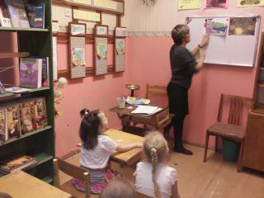
Этнокалендарь - как средство
реализации социально-коммуникативного
развития дошкольников в ДОУ
Ориентация на актуальный запрос общества: социальные (гражданские) и семейные ценности, здоровый образ жизни, уважение прав личности Формирование толерантных установок не только к представителям иной культуры, но и знание ребенком собственной истории, уважение к традициям предыдущих поколений Расширение представлений дошкольников в разных областях знаний: науки, культуры, искусства, литературы, религии... Интеграция основных направлений развития детей дошкольного возраста: физического, познавательно-речевого, социально-личностного, художественно-эстетического Преемственность в содержании, методах и приемах воспитания и обучения детского сада, семьи и школы Непосредственное вовлечение семьи в образовательный процесс

Slide 13
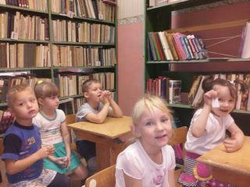
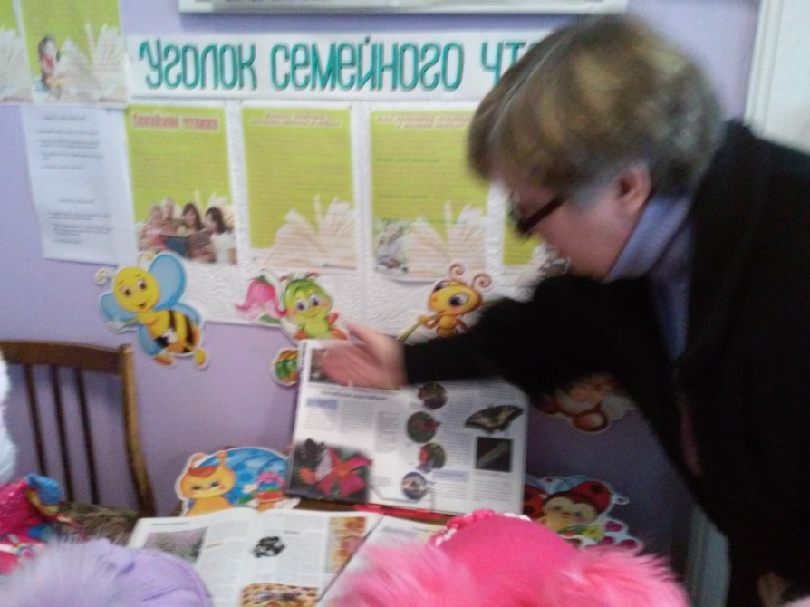
Сотрудничество с
социальными партнерами (школа, клуб, библиотека)
Мероприятия библиотеки в ДОУ (по плану)
Празднование русских народных традиций «Колядки» , «Масленница»
Методический, информационный материал ГИБДД и ПЧ
Игровые программы по ПДД, ЗОЖ, экологии.
Выставки книг, плакатов по ОБЖ
Жж
Выставки творческих работ по теме

Slide 14
Выступления воспитанников по БДД в МБОУ СОШ № 19
«Мы знаем правила движения»

Slide 15
Эх, Масленница!( совместное мероприятие с ДК с.Бродово)»

Slide 16
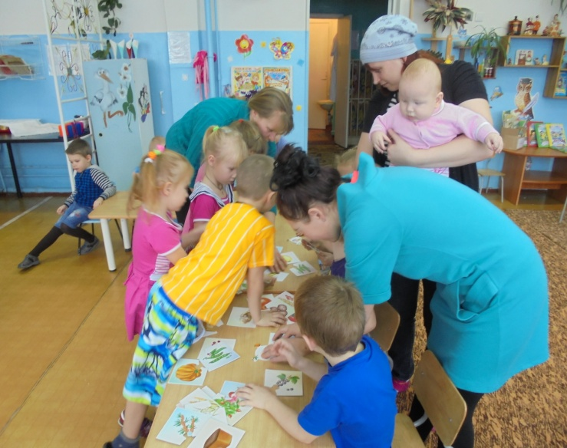
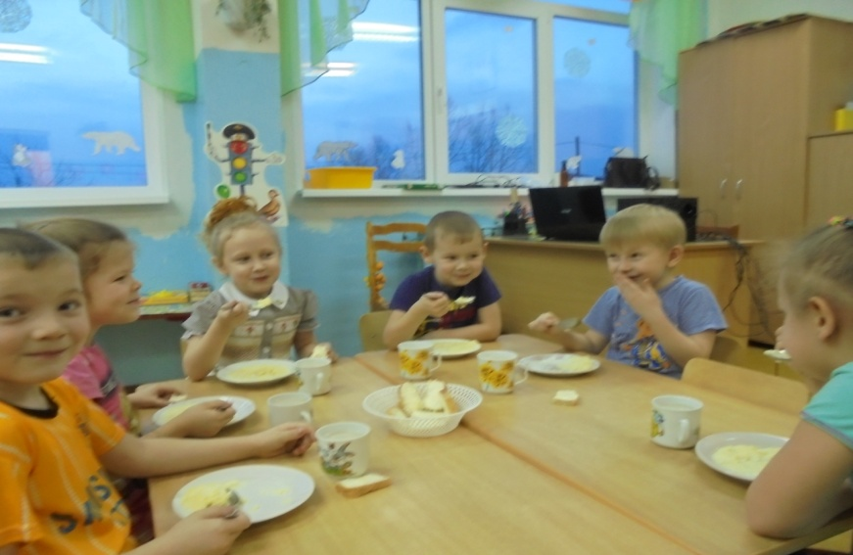
Мы играем, экспериментируем, набираемся сил.

Slide 17
Для детей :
Воспитание общей культуры
Формирование целостной картины мира
Представление в различных областях знаний
Для детей:
Формирование предпосылок универсальных учебных действий
Успешная адаптация к школьной жизни
СКР
в ДОУ
Повышение интереса
к педагогическому
процессу
Непосредственное участие
в совместной образовательной
деятельности
Для родителей:
Для педагогов ДОУ:
Мероприятия по повышению квалификации педагогов ДОУ
Создание условий для реализации задач ОП ДОУ

Slide 18
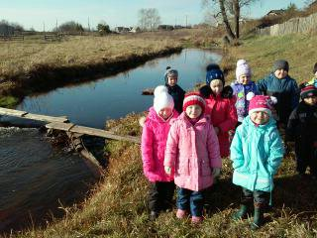
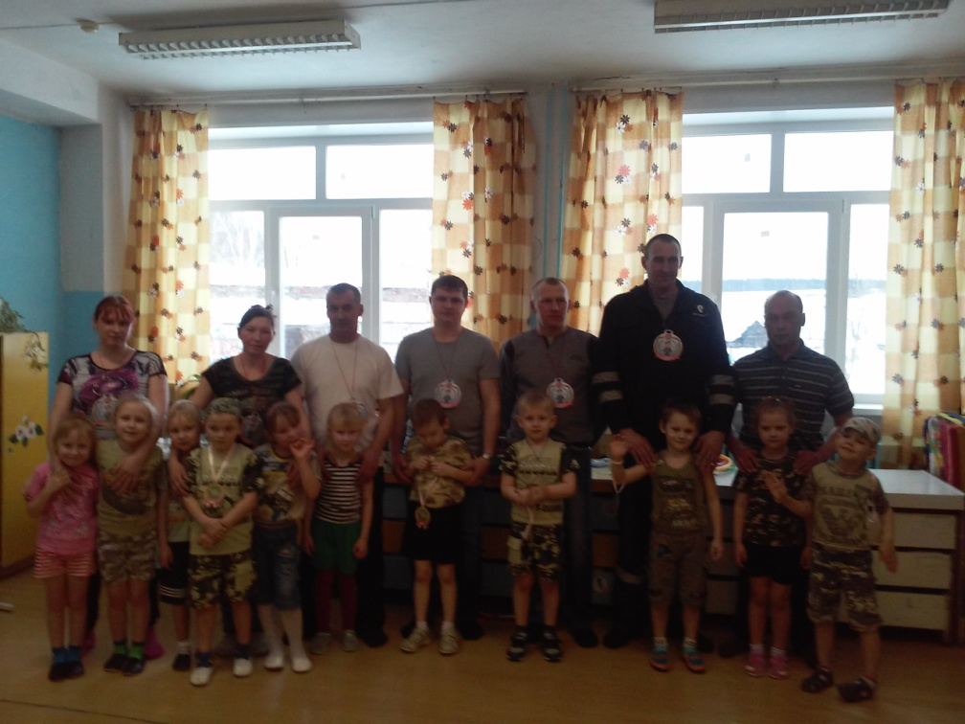
СПАСИБО ЗА ВНИМАНИЕ !

